Slide 1



Slide 2

Hoạt động 1: Tập thể dục
Hoạt động 2: Giới thiệu cơ quan vận động.
Hoạt động 3: Trò chơi người thừa thứ ba

Slide 3
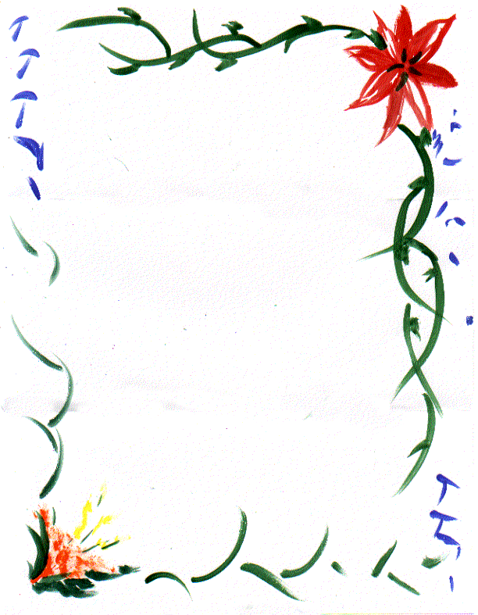

Tập thể dục
Thảo luận nhóm đôi

Slide 4
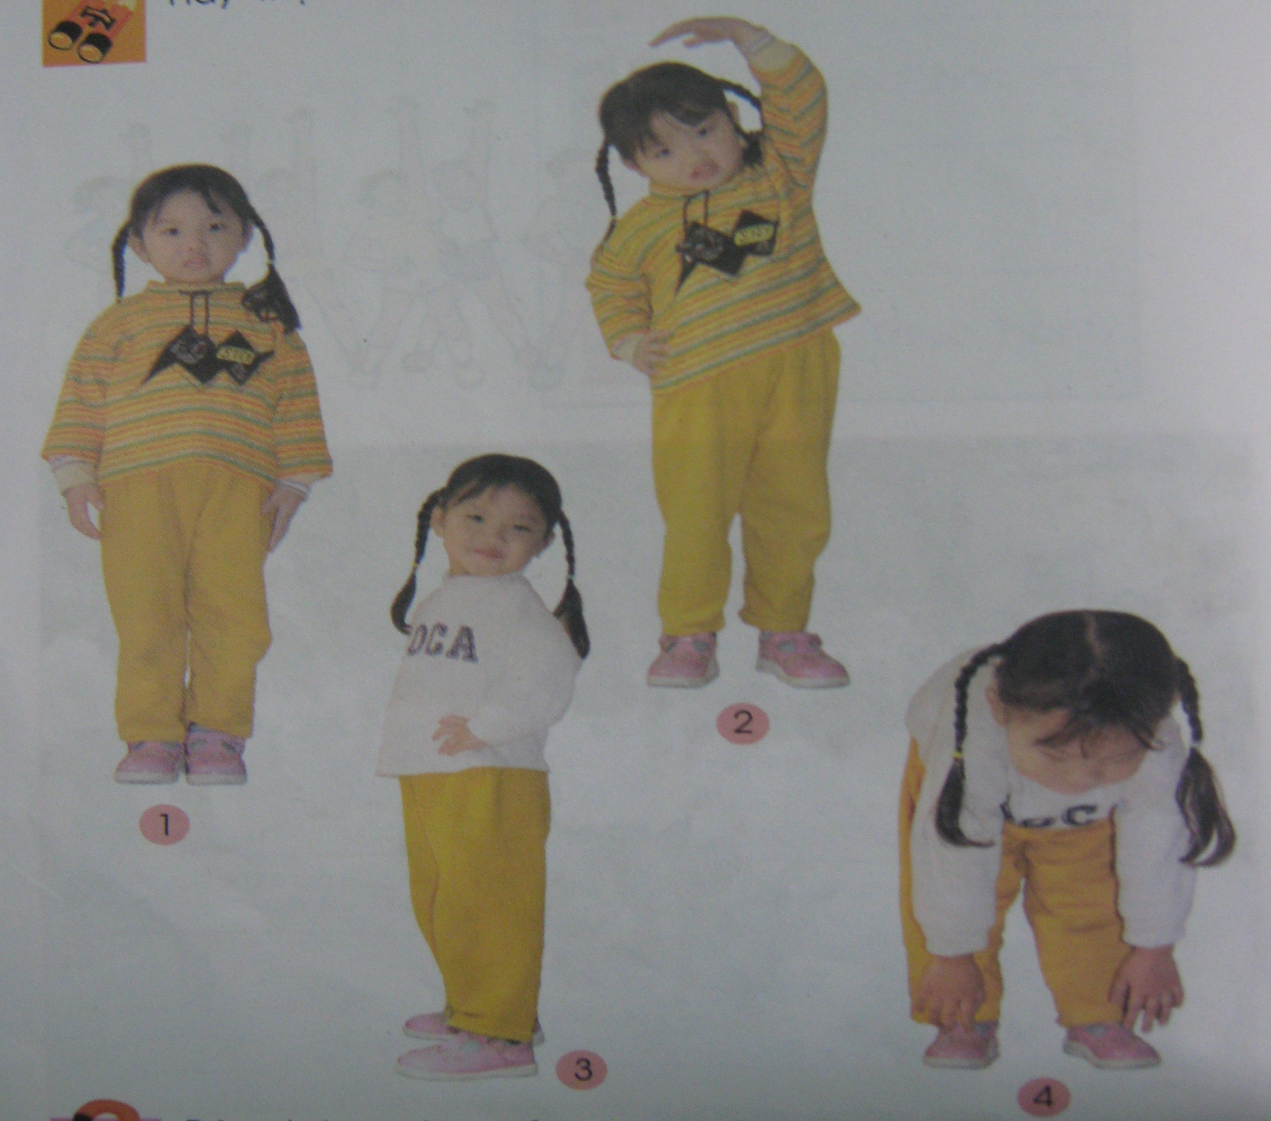

Slide 5

- Thực hiện các động tác như hình 1,2,3
+ Bộ phận nào của cơ thể phải cử động để thực hiện động tác quay cổ ?
+ Động tác nghiêng người ?
+ Động tác cúi gập mình?
Để thực hiện những động tác trên thì các bộ phận nào của cơ thể phải cử động ?

Slide 6


Để thực hiện các động tác trên thì các bộ phận cơ thể như đầu, mình, tay, chân phải cử động.

Slide 7


Giới thiệu cơ quan vận động
Học sinh tự sờ nắn bàn tay, cổ tay, cánh tay của mình.
Dưới lớp da của cơ thể có gì?
Nhờ đâu mà các bộ phận đó của cơ thể cử động được?

Slide 8
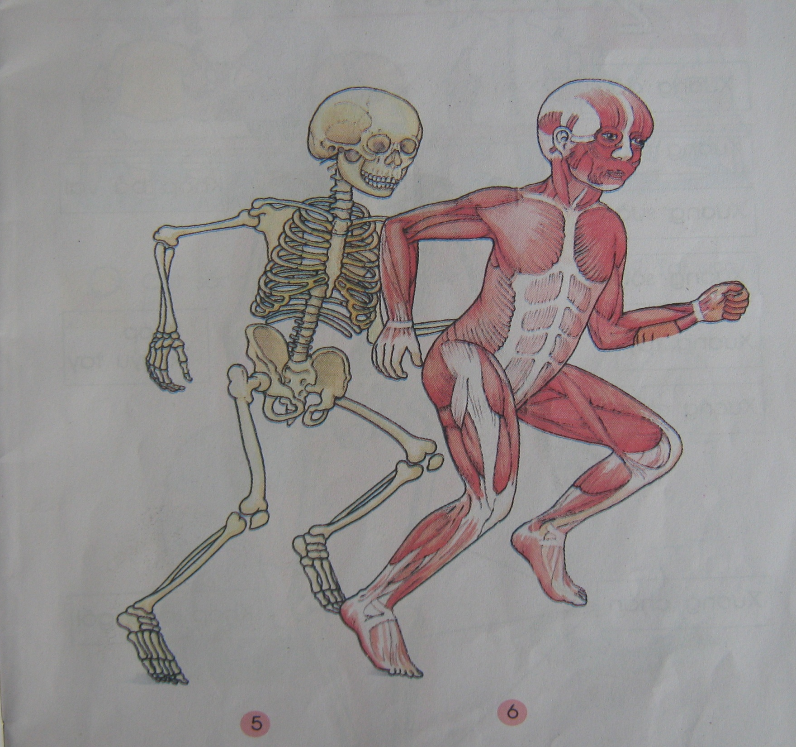
Quan sát tranh

Slide 9

Xương và cơ được gọi là các cơ quan vận động nhờ sự phối hợp của cơ và xương mà chúng ta cử động được.
- Chỉ và nói tên các cơ quan vận động của cơ thể?
- Chúng ta cử động được nhờ đâu?

Slide 10


Trò chơi người thừa thứ ba
Học sinh chơi trò chơi theo sự hướng dẫn của giáo viên:

Slide 11
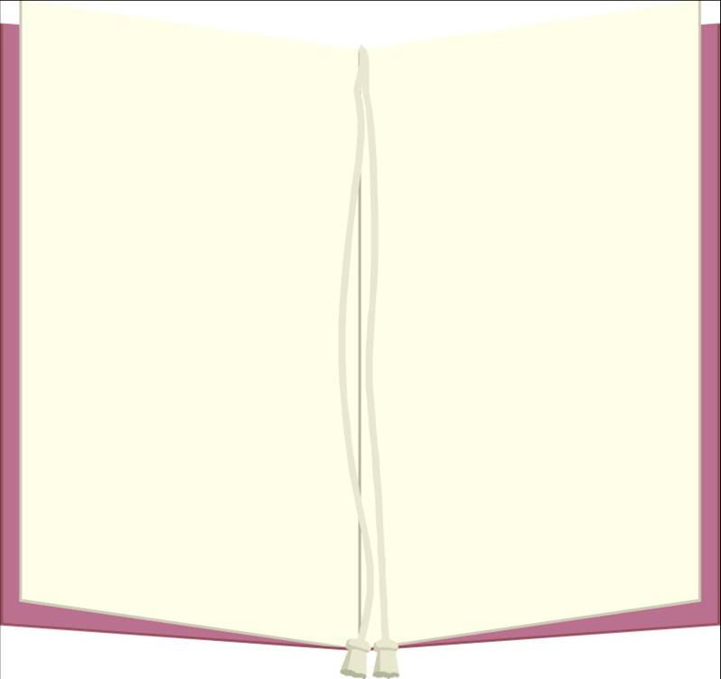

- Muốn cơ thể khỏe mạnh, vận động nhanh nhẹn phải thường xuyên tập thể dục, thể thao,vui chơi bổ ích, năng vận động, làm việc, nghỉ ngơi hợp lí, ăn uống đủ chất.
Muốn cơ thể khỏe mạnh , vận động nhanh nhẹn chúng ta phải làm gì ?

Slide 12




